Slide 1
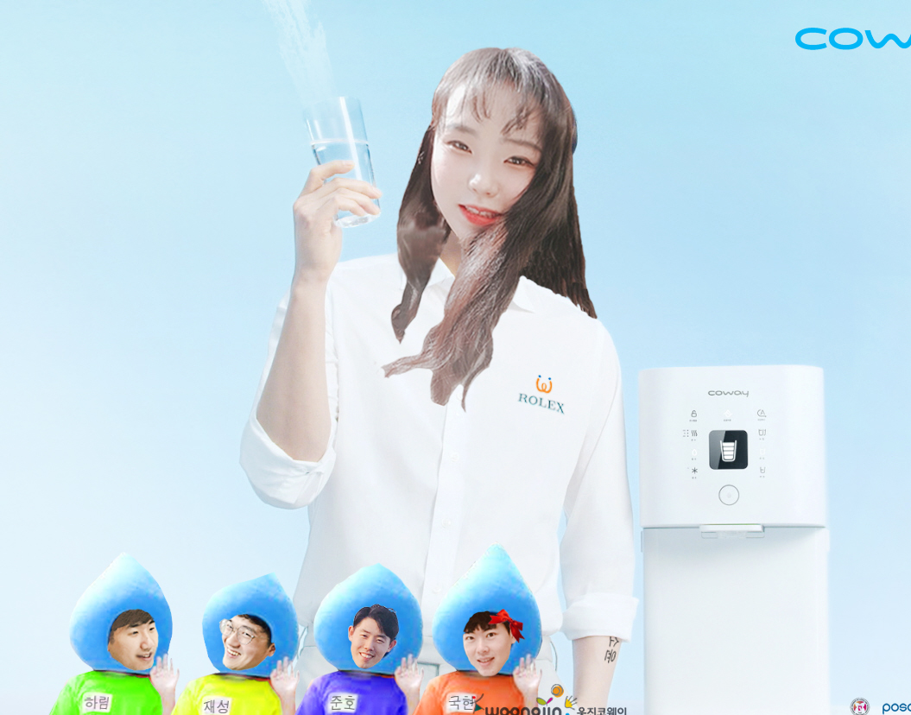




시장 점유율 1위 유지
고객 이탈 방지 및 신규고객 확보를 통해 달성
팀 소개
팀장
전국현
서기
이준호
자료
김하림
분석
전소윤
기획
박재성
Notes:
고객 이탈 방지 및 신규고객 확보 타이틀 수정 필요

Slide 2


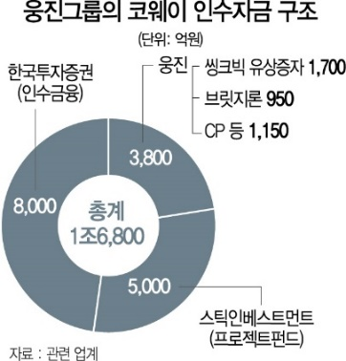
추진배경
추진배경
렌탈 시장 포화에 따라 ‘신규 고객 확보 및 고객 이탈 방지’로 시장 내 점유율 1위 안정성 확보 필요
Strength
Weakness
구분 | 서비스 품질 | 서비스 호감도 | 제품 만족도
웅진코웨이 | 3.91 | 3.73 | 3.77
LG전자 | 3.79 | 3.64 | 3.65
교원헬스 | 3.77 | 3.63 | 3.63
청호나이스 | 3.76 | 3.60 | 3.60
SK매직 | 3.75 | 3.60 | 3.60
쿠쿠홈시스 | 3.68 | 3.56 | 3.53
시장 점유율
소비자 만족도
67%-> 50%로 2년 사이 급격한 시장점유율 하락
경쟁사 대비 만족도 높음
서비스 품질 독보적 1위
2017年
2019年
Opportunity
Threat
렌탈 시장 변화
재무 건전성 위기감 존재
소유보다는 공유의 개념 확산
매년 성장하는 렌탈시장
1조 6849억 원 지출에 따라 부채 비율 증가
그룹사인 웅진씽크빅 채무 1조 원 육박

Slide 3
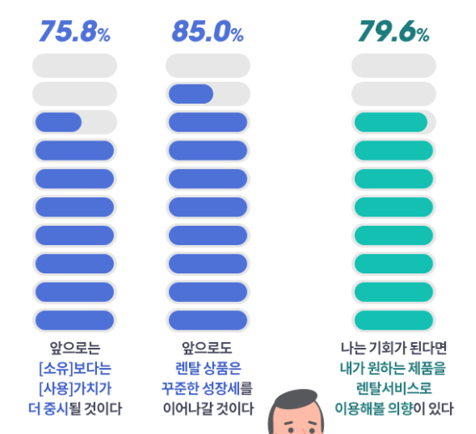
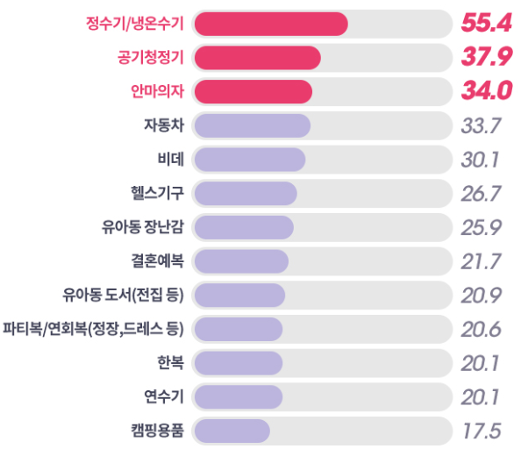
개선기회
개선기회
렌탈에 대한 소비자들의 긍정적인 인식을 바탕으로 신규 고객 가입 기회 증대
‘소유’보다는 ‘공유’를 선호하는 소비자의 소비패턴 변화 확인
원하는 제품을 렌탈 서비스로 이용할 의향을 반영하여 향후 렌탈 시장의 성장에서 경쟁력을 유지가 필요
소비자의 정수기 外 다양한 제품에 대한 렌탈 의사를 확인
정수기 外의 다른 제품에 대해 프로모션을 통한 신규 패키지 구성을 고려해볼 필요성 대두
Notes:
소

Slide 4
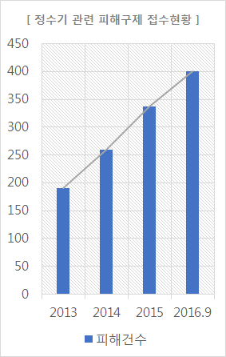
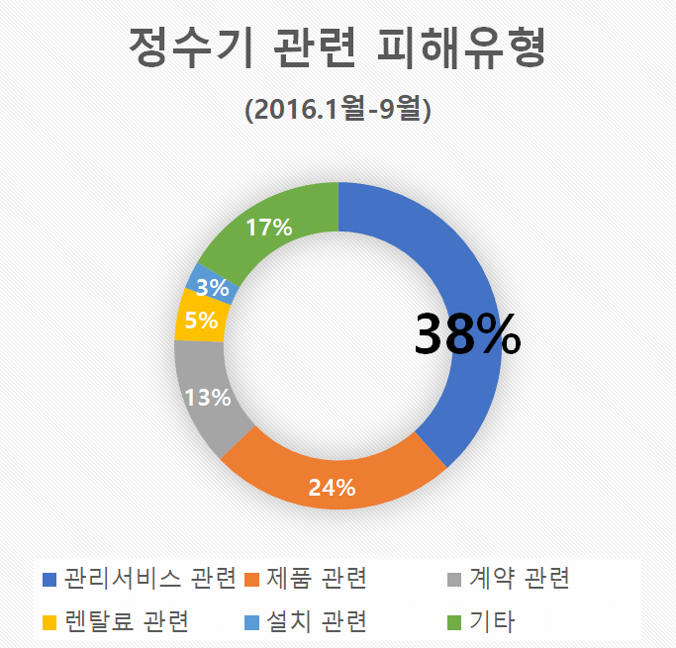
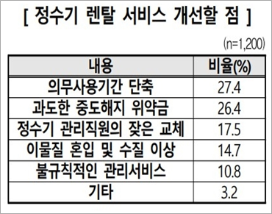
개선기회(계속)
개선기회
렌탈 서비스 개선을 원하는 고객 니즈에 따라 계약조건 조절 및 서비스 개선 필요
고객 설문 결과‘의무사용기간 단축’,’과도한 중도해지 위약금’이 가장 높은 개선할 요인으로 확인
확인된 개선사항을 고려 계약조건 조절으로 기존 고객의 이탈 방지 및 해약률 절감 필요
매년 정수기 관련 피해 건수가 증가 관리 서비스 관련 분야에서
피해 건수가 가장 많은 것을 확인
피해 건수가 많은 관련 부분에 대한 서비스 개선을 통해 기존 고객의 이탈을 방지하고 충성도를 높일 필요성 대두

Slide 5
분석계획
분석계획
구분 | 목적 | 분석방법 | 주요 내용 | DataSet
1 | 변수의 분포 확인 및 관련성 확인을 통한 고객의 특성 파악 | Bar Chart / Pie Chart | 연령대/제품군/유통경로 등의 빈도수 확인을 통한 주요 특성 확인 | Rental_total_final .csv
2 | 신규 계약 및 해약에 영향력이 높은 인자를 예측 및 분류 | 의사결정나무 | 해약 여부를 영향을 주는 인자의 조건 확인 해약 여부의 정확도 측정 및 변수 중요도 확인
 |  | 랜덤포레스트
 |  | 그라디언트 부스팅
3 | 2개 이상 제품을 구매한 고객의 특성을 파악 | Bar Chart / Pie Chart | 연령대/제품군/유통경로 등의 빈도수 확인을 통한 우량고객 특성 확인 | Big_customer .csv
Notes:
데이터셋 유지에 대한 재고 필요

Slide 6
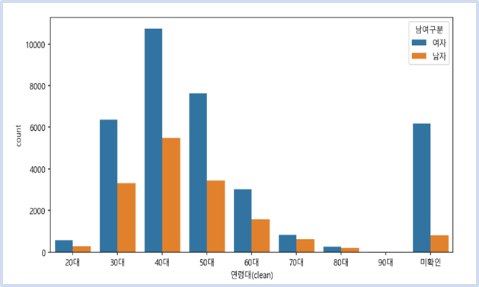
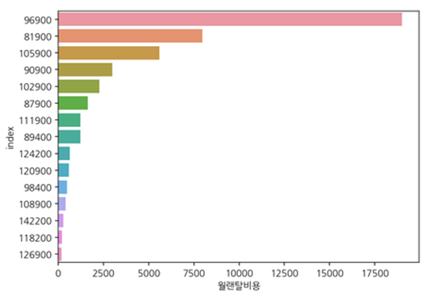
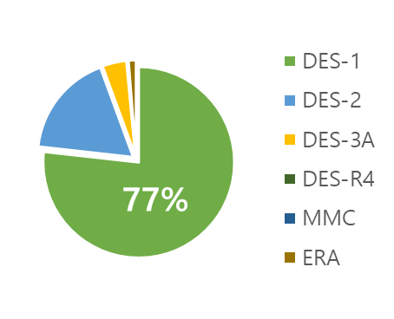
분석결과
분석결과
중년층 고객의 DES-1제품의 수요를 고려한 판매전략 수립 필요
신규 고객 중 40대 여성 고객이 가장 많음
30~ 50 고객이 반 이상을 차지하므로 중년층을 주 고객으로 설정 필요성 대두
9만 원대 제품의 판매가 가장 많음.
9만 원대 제품을 주력상품으로 설정 하고 특화된 마케팅 구상 필요
DES-1 의 제품의 수요가 독보적으로 많음
신규 고객에 대한 수요 파악을 통한 렌탈 제품 적극적 홍보 필요

Slide 7
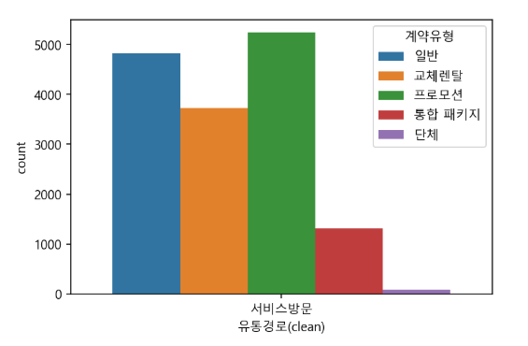


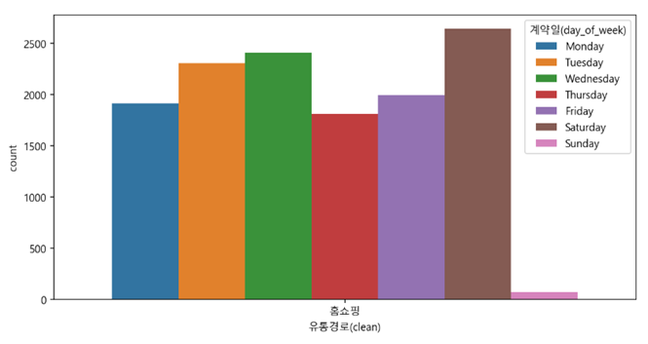
분석결과(계속)
분석결과
신규 고객의 특성 파악을 통한 특화 마케팅 전략 수립 필요
신규 고객을 대상으로 탐색적 분석
서비스 방문의 경우 프로모션을 이용한 고객이 많음
신규 고객은 서비스 방문과 홈쇼핑을 통해서 구매 多
홈쇼핑의 경우 토요일에 진행한 경우 가장 가입 계정수가 많음

Slide 8
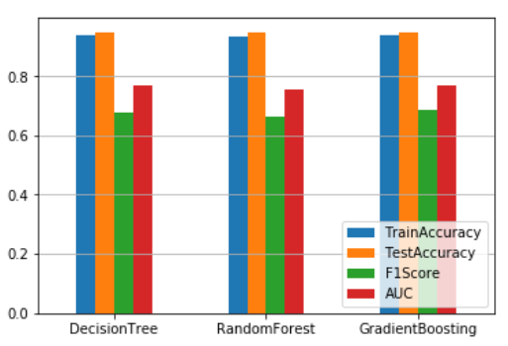
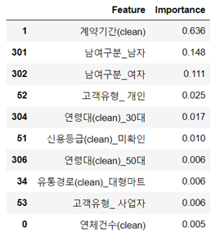
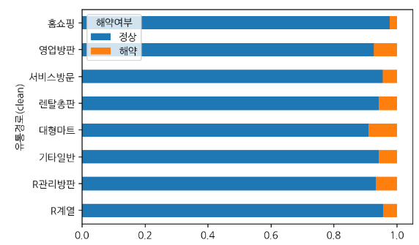
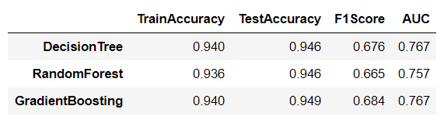
분석결과(계속)
분석결과
해약여부에 영향을 미치는 주요특성을 파악하고 해약가능성이 높은 고객지원 서비스 강화 필요
해약 고객 특성 탐색적 분석
해약고객 분류 모델 구현 및 모델 평가
80대 고객의 해약 비율이 高 대형마트를 통한 렌탈 고객의 해약 비율이 高
그래디언트 부스팅 분석 기법의 분류 정확성이 高
그래디언트 부스팅 모델을 사용한 분석 서비스 제공 가능
Notes:
우측 그래프 내용에 트리그래프 삽입 검토

Slide 9
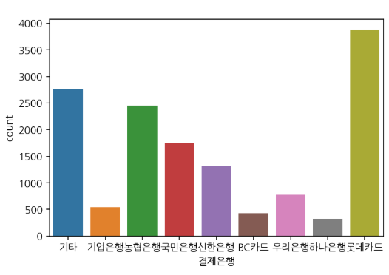
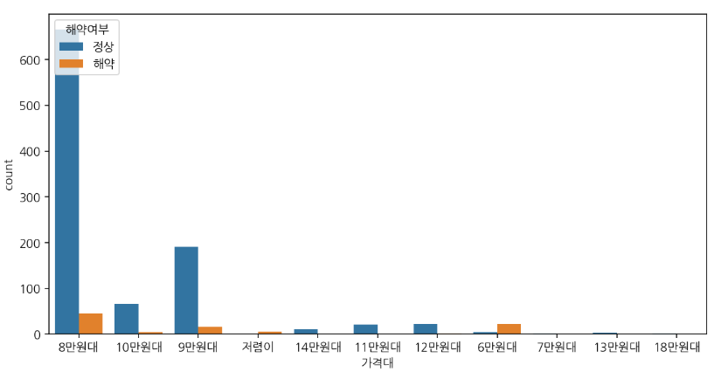
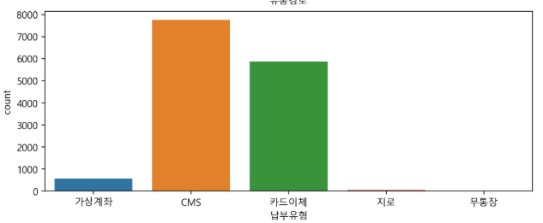
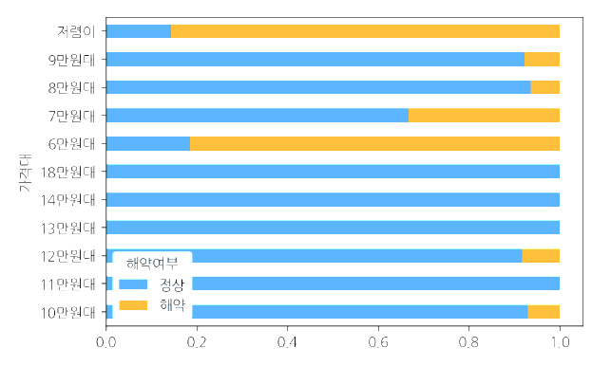
분석결과(계속)
분석결과
우량고객 관리를 위한 롯데카드사 제휴 할인혜택 제공, 주력제품 재선정 및 홍보 필요
우량고객의 주요 결제수단
우량고객구매 주요 제품 가격
* 우량고객 : 2개 이상의 제품을 구매한 고객
C
M
S
카
드
이
체
6만원
우량고객은 제품 구매 시 주요 결제 수단으로 롯데 카드를 사용하는 것을 확인
☞ 롯데 카드사 관련 제휴 혜택 제공함으로 우량고객 대상 특별 서비스 제공 필요
우량고객들은 8만원대 제품을 선호 多
6만원대 제품 해약률이 비정상적 高

Slide 10




개선방안
개선방안
고객의 소비특성 반영 월 렌탈 비용을 높이는 통합 패키지 구성 및 홈쇼핑 방송 시 신규 패키지 판매
Best Seller인 DES-1을 중심으로 패키지 상품을 구성 최대 10% 할인
“토요일밤 홈쇼핑 방송 시 신규 통합 패키지 판매 추진”
제품 | 가격
DES-1 | 96900
ERA | 119000
DES-R4 | 129000
MMC | 189400
통합패키지 상품구성
MMC + DES-R4 + DES-1 + ERA 제품
패키지 구성
* 40대 주부들에게 인기있는 이민웅 호스트 섭외
패키지 | 현재가격 | 패키지 가격
DES-1 + ERA | 96900+119000 =215900 | 210000
DES-1 + DES-R4 | 96900+129000 =225900 | 220000
DES-1 + MMC | 96900+189400 =286300 | 260000

Slide 11


개선방안(계속)
개선방안
신규 고객의 특성 中 서비스 방문을 통한 신규 고객 유입 多 고려 코디 방판력 증대를 통한 시장점유율 향상
C : comfortable
O : opportunity
D : development
Y : yields
최 C.O.D.Y
“직원만족을 통한 서비스 방문 경쟁력 강화”
편안한 유니폼 제공 : 가정 방문에 따른
자율출퇴근제 : 아이들 가진 부모를 배려 오전 9시~19시 자율 출퇴근제
자기개발형 시간 : 우수 코디 해외 연수 기회 제공
성과금 제도 : (서비스 방문 신규 고객 유치 시 3개월 간 렌탈 비용의 10% 인센티브 제공)
*추가 효과
직원 복지 증대를 통하여 고객의 불만사항이던 ‘잦은 직원 교체’ 부문 개선 가능

Slide 12
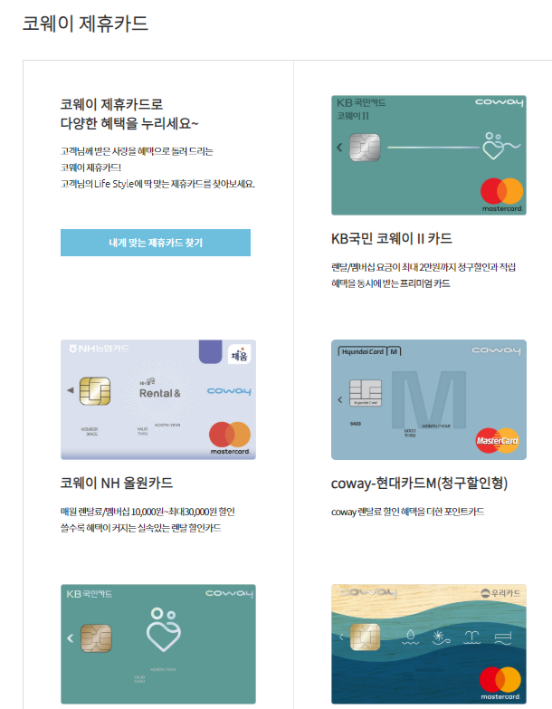
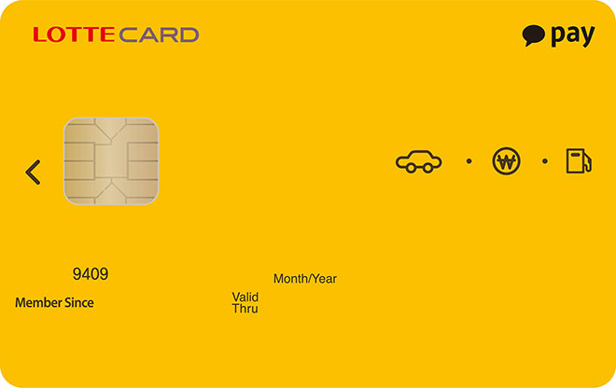
개선방안(계속)
개선방안
우량고객들의 선호 결제유형인 롯데카드와 전략적 제휴
우량고객은 롯데카드를 많이 사용하는 것을 파악
롯데카드와 제휴를 맺어 우량고객 이탈 방지 및 추가 확보
웅진 코웨이
월랜탈비용이 10만원 이상인 고객에게 10% 캐쉬백 이벤트를 진행

Slide 13
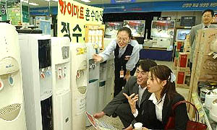
개선방안(계속)
개선방안
대형마트 유통 시 별도의 관리 시스템 구축
데이터 분석 결과 유통경로 中 대형마트에서 신규 계약 대비 해약률이 가장 높은 것으로 확인
대형마트의 비정상 판매 행위(불법 할인 계약, 중고 제품 판매 등)에 의해 해약률이 높은 것으로 판단
대형마트측에서의 자사 제품 판매 시 자사의 정식 계약서 사용 지시 및 신규고객 계약 정보 공유로 고객 만족도 지속 확인

Slide 14
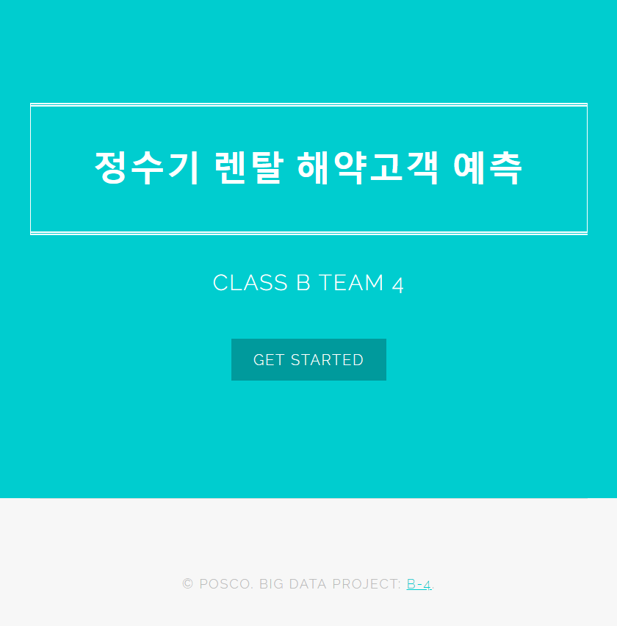
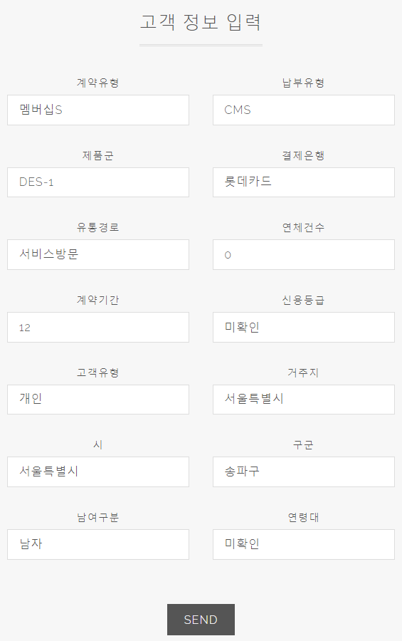
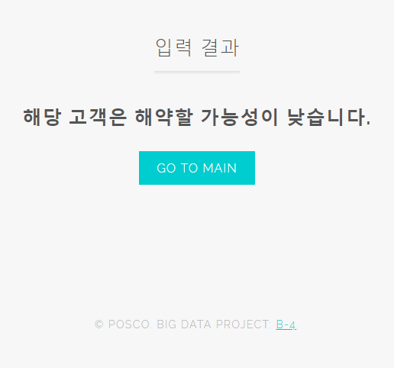
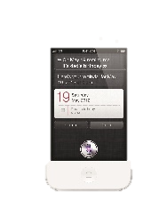
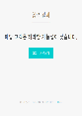

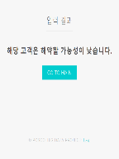
개선방안(계속)
개선방안
가장 예측 정확도가 높았던 그래디언트 부스팅 모델을 활용
고객 데이터를 기반으로 해약 가능성 정도를 예측하는 웹페이지 개발
메인 페이지 사이트의 목적과 만든 팀의 이름 표시 스타트 버튼으로 예측 시작 가능
고객 정보 입력 페이지 분석에 필요한 고객의 정보를 입력 SEND 버튼을 통해 분석 시작
입력 결과 페이지 해당 고객의 해약할 가능성에 대해 판단 후 출력 및 결과에 따라 해당 고객 유형에 대한 대처 방안 수립 구상
Notes:
추가 조별 토의가 필요

Slide 15





느낀 점
느낀점
소윤 : 데이터 분석 방향을 정하고 이를 이용하여 좋은 모델을 뽑아내는 것이 어렵다고 느꼈습니다. 새로운 분석 방법을 배우고 실제 데이터를 이용하여 팀원들과 협업하여 분석하는 것이 매우 흥미로웠습니다.
국현 : 여러명이 팀을 이루어 데이터를 분석하는 과정에서 팀웍이 매우 중요하며 분석의 방향을 일치 시키는 것이 필요 하다고 느꼈습니다.
하림 : 우리가 사고하고 결정하는 것들을 숫자로써 표현해내고 예측해볼 수 있다는 것이 좋았고, 실제 생활 속 필요한 곳에 사용할 수 있도록 배울 수 있어 감사했습니다.
재성 : 데이터셋을 다루며 유의미한 값들을 뽑아낸다는 것이 참 어렵다고 느꼈습니다. 하지만 유의미한 변수들을 통해 미래의 결과를 예측하여 보다 긍정적인 방향으로 바꿀 수 있다는 것이 정말 매력적이었습니다.
준호 : 여러명이 팀을 이루어 데이터를 분석하는 과정에서 팀웍이 매우 중요하며 분석의 방향을 일치 시키는 것이 필요 하다고 느꼈습니다.
요리도 재료가 중요하 듯 분석도 데이터가 중요하다. 아무리 좋은 분석방법을 가지고 있더라도 데이터 자체가 좋지 못하면 개선안자체가 의미가 없다.
기업의 입장에서 고객의 입장에서 분석을 진행해 보려고 노력하였다. 결국에 분석의 목적은 현재 상황을 명확하게 이해하고 미래를 예측하기 위함이라고 생각한다.
따라서, 분석에 수치적인 요소에 감성적인 분석을 담아 보려고 노력하였다. 회사의 입장에서, 고객의 입장에서 숫자 그 이상의 의미를 생각하며 분석을 진행하였다.
아쉬운 점은 분석적 기법에 대한 깊이 있는 이해를 수반하지 못했다는 점이다.

Slide 16

Q & A

Slide 17

POSCOWAY

